Slide 1
과목_학년학기_단원 | suh_h_0301_02
차시명 | 02 선의 종류에는 어떤 것이 있을까요
파일명 | suh_h_0301_02_0002
검토 | 담당
수학팀 | 박종민
문서 HISTORY
번호 | 버전 | 문서 작성일 | 내용 비고 | 작성자 (내선번호) | 검토자
1 | V 1.0 | 2022.01.08 | 문서 발생 | 노유림
2 | V 1.0 | 2021.01.12 | 1차 검수 |  | 박종민
3 | V 2.0 | 2021.01.19 | 2차 검수 및 수정 |  | 김예림
4
5
6
7
8
9
10
11

Slide 2
학습 단계 | 자료명 |  | 프레임 수 | 교과서 정보 | 파일명 | 자료 형태
도입 | 애니 | [도입 애니메이션] 자동차 그림 | 1 | 수학 34쪽, 수학 익힘 26~27쪽 | suh_h_0301_02_0002_101_1.html | Html5(애니)
도입 | 생각 열기 | [생각 열기] 곧은 선으로 점을 이어 자동차 완성하기 | 1 | 수학 34쪽, 수학 익힘 26~27쪽 | suh_h_0301_02_0002_102_1.html | Html5
도입 | 학습 목표 | 이번 시간에 배울 내용 | 1 |  | suh_h_0301_02_0002_103_1.html | Html5
전개 | 활동 1 | [활동 1] 점 ㄱ과 점 ㄴ을 잇는 곧은 선 긋기 | 1 | 수학 34쪽, 수학 익힘 26~27쪽 | suh_h_0301_02_0002_201_1.html | Html5
전개 | 약속하기 | [약속하기] 선분 알아보기 | 1 | 수학 34쪽, 수학 익힘 26~27쪽 | suh_h_0301_02_0002_201_2.html | Html5
전개 | 활동 2 | [활동 2] 점 ㄱ에서 시작하여 점 ㄴ을 지나 오른쪽으로 끝없이 늘인 곧은 선 생각하기 | 1 | 수학 34쪽, 수학 익힘 26~27쪽 | suh_h_0301_02_0002_202_1.html | Html5
전개 | 약속하기 | [약속하기] 반직선 알아보기 | 1 | 수학 35쪽, 수학 익힘 26~27쪽 | suh_h_0301_02_0002_202_2.html | Html5
전개 | 활동 3 | [활동 3] 선분을 양쪽으로 끝없이 늘인 곧은 선 생각하기 | 1 | 수학 35쪽, 수학 익힘 26~27쪽 | suh_h_0301_02_0002_203_1.html | Html5
전개 | 약속하기 | [약속하기] 직선 알아보기 | 1 | 수학 35쪽, 수학 익힘 26~27쪽 | suh_h_0301_02_0002_203_2.html | Html5
전개 | 혼자서도 척척1 | [혼자서도 척척1] 문제 1 | 1 | 수학 35쪽, 수학 익힘 26~27쪽 | suh_h_0301_02_0002_204_1.html | Html5
정리 | 핵심 정리 | 핵심 정리 | 1 |  | suh_h_0301_02_0002_301_1.html | Html5
정리 | 차시 예고 | 다음 시간에 배울 내용 | 1 |  | suh_h_0301_02_0002_302_1.html | Html5
평가 | 확인 문제 | 확인 문제 | 1 |  | suh_h_0301_02_0002_401_1.html | Html5
총 프레임 수 |  |  | 13

Slide 3
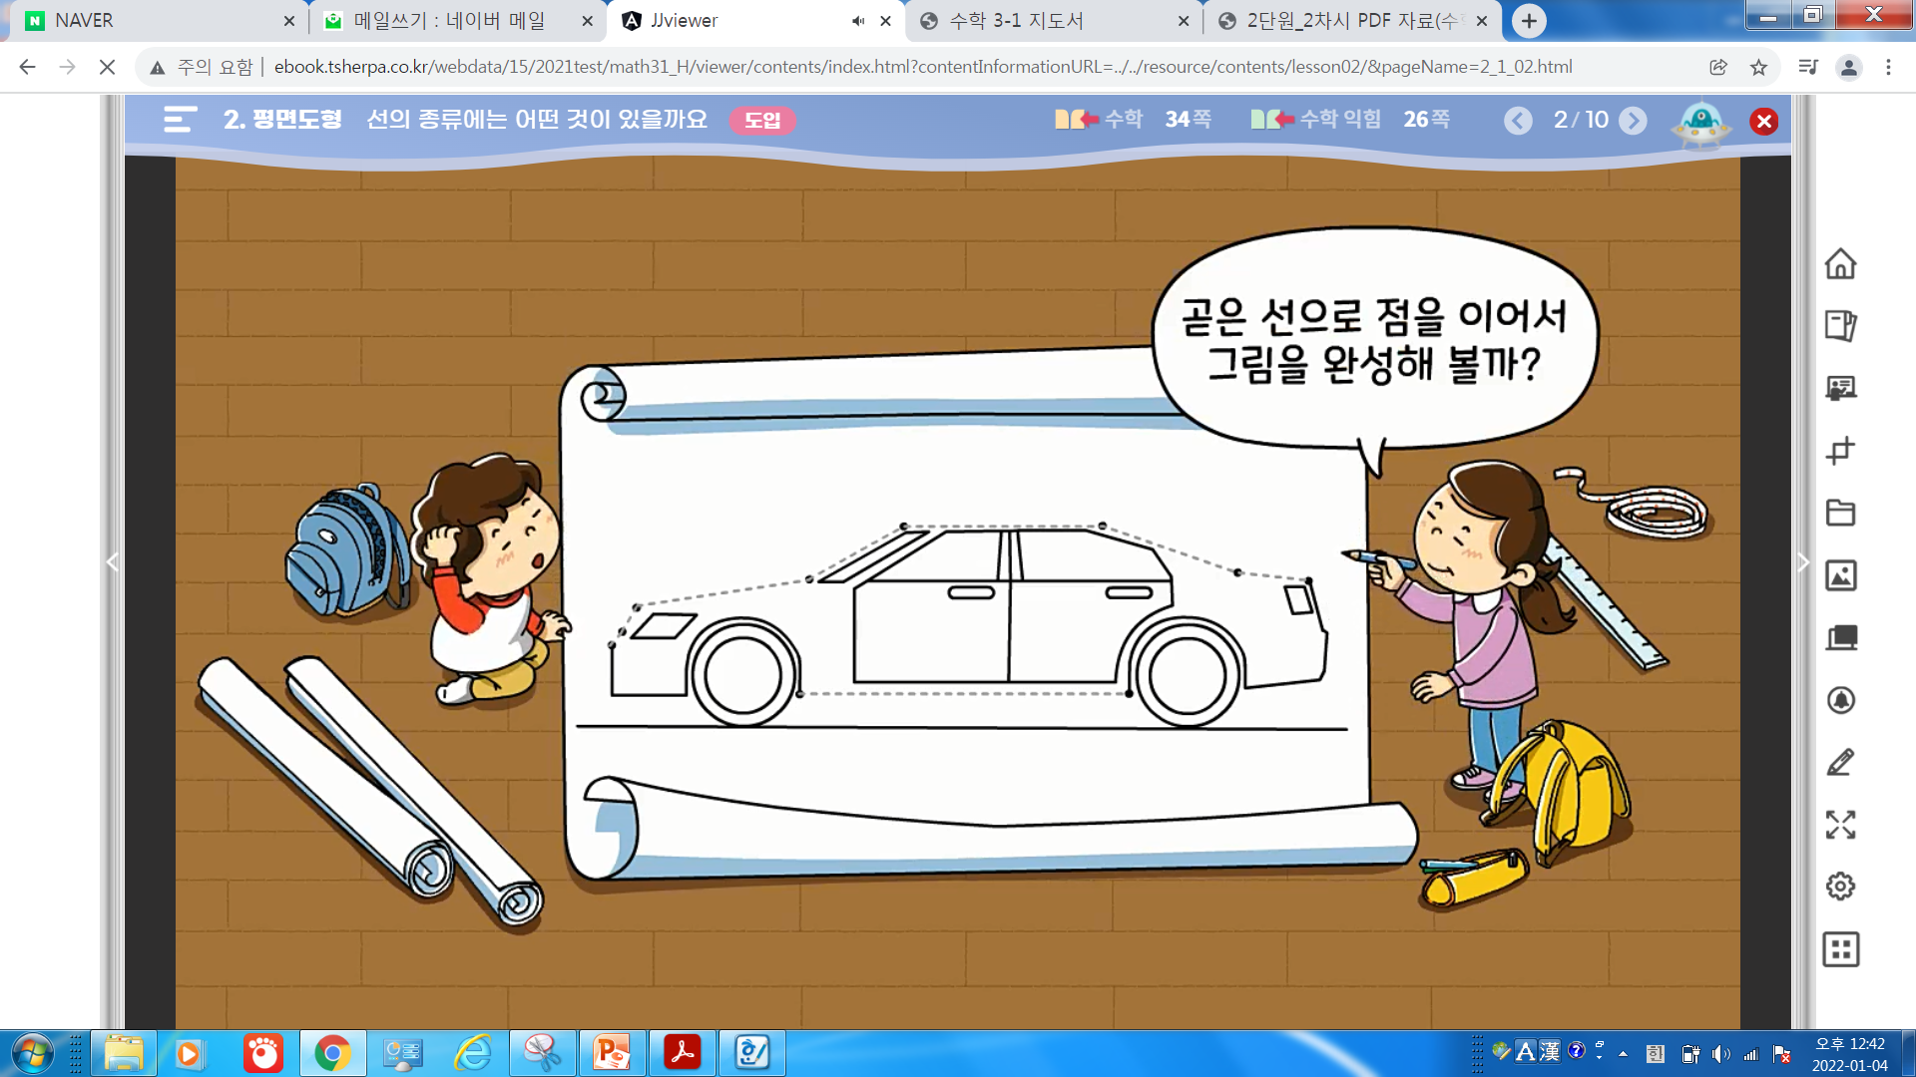

3-1
2. 평면도형
suh_h_0301_02_0002_101_1
02 선의 종류에는 어떤 것이 있을까요
Θ Description & Function
[애니 DVD 개발물]
한대희 3-1 지도서\app\resource\contents\lesson02\ops\2\media\mp4
[애니 게이트 참고 화면]
자동차 그림
애니 파일명 | 2_1_1_ani.mp4

Slide 4
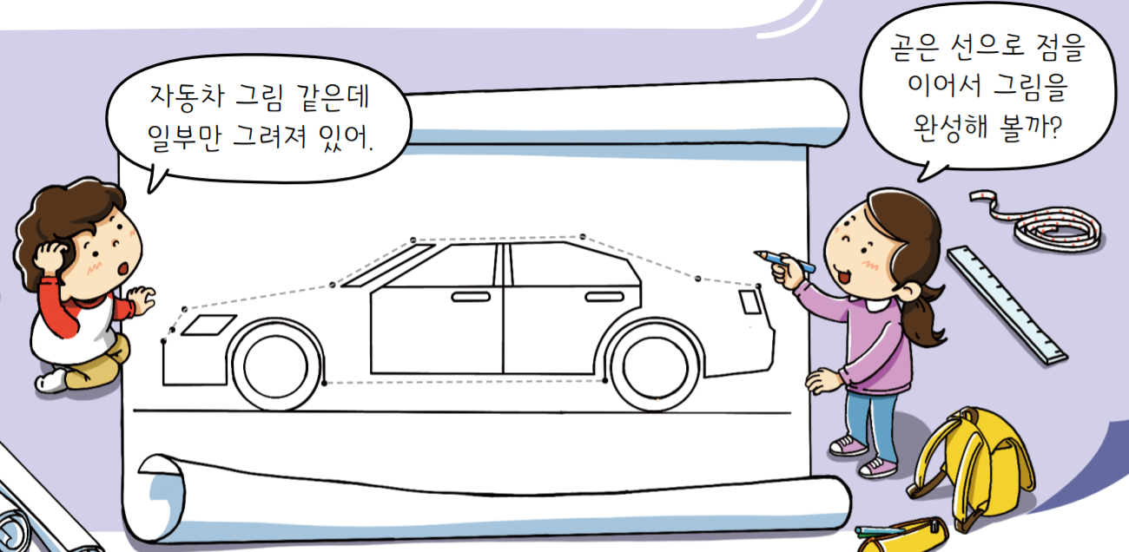



3-1
2. 평면도형
suh_h_0301_02_0002_102_1
02 선의 종류에는 어떤 것이 있을까요
Θ Description & Function
다음 그림의 상황에 대하여 이야기해 봅시다.
삽화 위에 텍스트 삽입 - 말풍선 소스 사용 - 말풍선 안에 텍스트 삽입
확대 버튼 및 풀 팝업창(다음 슬라이드)
답 칸 클릭하면 답 나타남. 정답 확인 버튼은 정답 가리기로 토글 됨.
#1
.
그림은 어떤 상황인가요?
.
곧은 선으로 점을
이어서 그림을
완성해 볼까?
자동차 그림이 일부만 그려져 있습니다.
자동차 그림 같은데
일부만 그려져 있어
점을 곧은 선으로 이어서 그림을 완성하려고 합니다.
#2
#3
삽화 파일명 | 5번 슬라이드 참고

Slide 5

3-1
2. 평면도형
suh_h_0301_02_0002_102_1
02 선의 종류에는 어떤 것이 있을까요
#1
Θ Description & Function
.
< 확대 버튼 클릭 시 나타나는 화면>
1. 이미지에 텍스트는 지우고 새로 쓰기. 글자 크기는 말풍선에 맞게 조절. 말풍선 소스 이용
.
곧은 선으로 점을
이어서 그림을
완성해 볼까?
자동차 그림 같은데
일부만 그려져 있어.
삽화 파일명 | LH서버 원본 삽화 폴더 > 2단원 > (도입)3-1-2(2차시).psd

Slide 6

3-1
2. 평면도형
suh_h_0301_02_0002_103_1
02 선의 종류에는 어떤 것이 있을까요
Θ Description & Function
#1
[이번 시간에 배울 내용]
준비물 클릭 시 박스 나타남. 엑스 버튼으로 닫기.
1
이번 시간에는 무엇을 배울까요?
수학 34~35쪽
수학 익힘 26~27쪽
선분, 반직선, 직선을 알고 구별할 수 있습니다.
#2
자

Slide 7

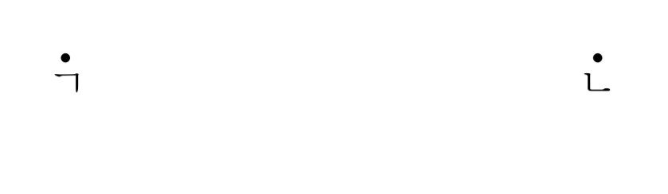


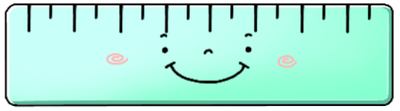

3-1
2. 평면도형
suh_h_0301_02_0002_201_1
02 선의 종류에는 어떤 것이 있을까요
Θ Description & Function
#1
준비물 약물 - 대발문 고정 - 글자 길이에 맞게 조절.
지시문 약물 - 볼드 : 자, 드래그, 선
처음에는 파란 선은 안보임. 정답 확인 클릭하면 도구 툴로 그린 선은 사라지고 파란 선분 나타남. 자 움직이는 기능 있음. - 삽화 위에 텍스트 삽입 - 전자저작물과 동일 기능 2_1_03.html 한대희 3-1 지도서\app\resource\contents\lesson02\ops\2
4. 천재 교과서 캐릭터 사용. 말줄임 버튼 클릭 시 모션+내레이션+말풍선 나타남. (다음 슬라이드)
5. 정답 확인 버튼은 정답 가리기로 토글 됨.
점 ㄱ과 점 ㄴ을 잇는 곧은 선을 그어 봅시다.
준비물 161 쪽
#2
자를 드래그하여 선을 그어보세요.
i
#3
ㄱ
ㄴ
#4
#5
삽화 파일명 | 2_1_3_ruler.png / 2_1_4_01.sgv / 이미지 위에 텍스트 새로 쓰기 한대희 3-1 지도서\app\resource\contents\lesson02\ops\2\images\2_1

Slide 8
3-1
2. 평면도형
suh_h_0301_02_0002_201_1
02 선의 종류에는 어떤 것이 있을까요
Θ Description & Function
점 ㄱ과 점 ㄴ을 잇는 곧은 선을 그어 봅시다.
< 말줄임 버튼 클릭 시 나타나는 화면>
캐릭터 위로 말풍선이 나타나고 내레이션이 나옴.
준비물 161 쪽
자를 드래그하여 선을 그어보세요.
i
ㄱ
#1
ㄴ
자를 사용하면
곧은 선을 그을 수
있어.
내레이션: 리 캐릭터(남)
suh_h_0301_02_0002_201_1
자를 사용하면 곧은 선을 그을 수 있어.

Slide 9

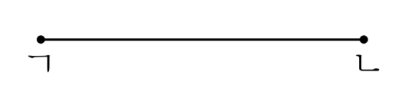
3-1
2. 평면도형
suh_h_0301_02_0002_201_2
02 선의 종류에는 어떤 것이 있을까요
Θ Description & Function
점 ㄱ과 점 ㄴ을 잇는 곧은 선을 그어 봅시다.
개념 정리 학습창
답 칸 클릭하면 답 나타남.
답 칸 별도 박스 사용
답 칸 내 텍스트 색상은 빨간색
정답 확인 버튼 없음
#1
#2~4
두 점을 이은 곧은 선을 이라고 합니다.
선분
점 ㄱ과 점 ㄴ을 이은 선분을 또는
이라고 합니다.
선분 ㄱㄴ
선분 ㄴㄱ
ㄱ
ㄴ
#5
삽화 파일명 | 2_1_4_01.sgv 한대희 3-1 지도서\app\resource\contents\lesson02\ops\2\images\2_1

Slide 10
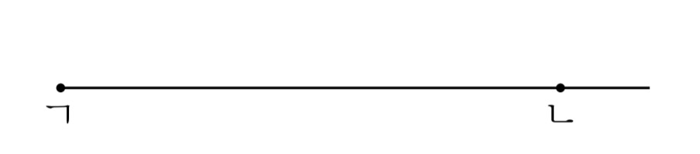
3-1
2. 평면도형
suh_h_0301_02_0002_202_1
02 선의 종류에는 어떤 것이 있을까요
Θ Description & Function
점 ㄱ에서 시작하여 점 ㄴ을 지나 오른쪽으로 끝없이 늘인 곧은 선을 생각해 봅시다.
삽화 위에 텍스트 삽입
답 칸 클릭하면 답 나타남. 정답 확인 버튼은 정답 가리기로 토글 됨.
선분 ㄱㄴ과 무엇이 다른지 말해 보세요.
#1
ㄱ
ㄴ
선분 ㄱㄴ은 양쪽 끝이 정해져 있지만 이 선은 한쪽 끝만 정해져 있습니다.
#2
삽화 파일명 | 2_1_5_01.sgv 한대희 3-1 지도서\app\resource\contents\lesson02\ops\2\images\2_1

Slide 11


3-1
2. 평면도형
suh_h_0301_02_0002_202_2
02 선의 종류에는 어떤 것이 있을까요
Θ Description & Function
점 ㄱ에서 시작하여 점 ㄴ을 지나 오른쪽으로 끝없이 늘인 곧은 선을 생각해 봅시다.
개념 정리 학습창
답 칸 클릭하면 답 나타남.
답 칸 별도 박스 사용
답 칸 내 텍스트 색상은 빨간색
정답 확인 버튼 없음
삽화 위에 텍스트 삽입
#1
#2~4
한 점에서 시작하여 한쪽으로 끝없이 늘인 곧은 선을
이라고 합니다.
반직선
점 ㄱ에서 시작하여 점 ㄴ을 지나는 반직선을
이라고 합니다.
반직선 ㄱㄴ
#6
ㄱ
ㄴ
점 ㄴ에서 시작하여 점 ㄱ을 지나는 반직선을
이라고 합니다.
반직선 ㄴㄱ
#6
ㄱ
ㄴ
#5
삽화 파일명 | 2_1_5_01.sgv / 2_1_6_02.sgv 한대희 3-1 지도서\app\resource\contents\lesson02\ops\2\images\2_1

Slide 12

3-1
2. 평면도형
suh_h_0301_02_0002_203_1
02 선의 종류에는 어떤 것이 있을까요
Θ Description & Function
선분을 양쪽으로 끝없이 늘인 곧은 선을 생각해 봅시다.
삽화 위에 텍스트 삽입
답 칸 클릭하면 답 나타남. 정답 확인 버튼은 정답 가리기로 토글 됨.
선분 ㄱㄴ, 반직선 ㄱㄴ과 무엇이 다른지 말해 보세요.
#1
ㄱ
ㄴ
선분 ㄱㄴ은 양쪽 끝이 정해져 있고, 반직선 ㄱㄴ은 한쪽 끝이 정해져 있지만 이 선은 양쪽 끝이 정해져 있지 않습니다.
#2
삽화 파일명 | 2_1_7_01.sgv 한대희 3-1 지도서\app\resource\contents\lesson02\ops\2\images\2_1

Slide 13

3-1
2. 평면도형
suh_h_0301_02_0002_203_2
02 선의 종류에는 어떤 것이 있을까요
Θ Description & Function
선분을 양쪽으로 끝없이 늘인 곧은 선을 생각해 봅시다.
개념 정리 학습창
답 칸 클릭하면 답 나타남.
답 칸 별도 박스 사용
답 칸 내 텍스트 색상은 빨간색
5. 정답 확인 버튼 없음
#1
#2~4
선분을 양쪽으로 끝없이 늘인 곧은 선을 이라고 합니다.
직선
점 ㄱ과 점 ㄴ을 지나는 직선을 또는 이라고 합니다.
직선 ㄱㄴ
직선 ㄴㄱ
ㄱ
ㄴ
#5
삽화 파일명 | 2_1_7_01.sgv 한대희 3-1 지도서\app\resource\contents\lesson02\ops\2\images\2_1

Slide 14

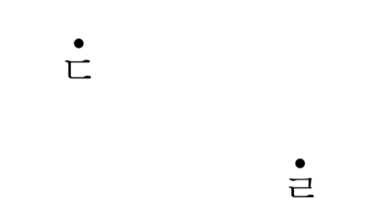
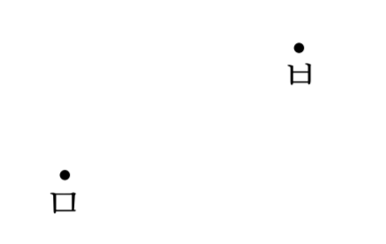
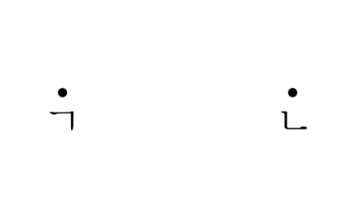
3-1
2. 평면도형
suh_h_0301_02_0002_204_1
02 선의 종류에는 어떤 것이 있을까요
#1
Θ Description & Function
선분, 반직선, 직선을 그어 봅시다.
[혼자서도 척척1] 전자저작물(DVD) 아이콘 사용
지시문 약물 - 볼드 : 드래그, 그어
파란색 정답 선은 처음에 보이지 않음. 정답 확인 클릭 시 나타남. <전자저작물과 동일 기능> 2_1_10.html 한대희 3-1 지도서\app\resource\contents\lesson02\ops\2
정답 확인 버튼을 클릭하면 답 나타남. 정답 확인 버튼은 정답 가리기로 토글 됨.
#2
드래그하여 그어 보세요.
i
직선 ㄱㄴ
반직선 ㄷㄹ
직선 ㅁㅂ
ㄷ
#3
#3
ㅂ
#3
ㄱ
ㄴ
ㄹ
ㅁ
#4
삽화 파일명 | 2_1_9_01.sgv / 2_1_9_02.sgv / 2_1_9_03.sgv 한대희 3-1 지도서\app\resource\contents\lesson02\ops\2\images\2_1

Slide 15

3-1
2. 평면도형
suh_h_0301_02_0002_301_1
02 선의 종류에는 어떤 것이 있을까요
Θ Description & Function
핵심 정리
삽화 위에 텍스트 변경해서 삽입
정답 확인 버튼 없음
[ 선의 종류 알아보기]
#1
선분
: 두 점을 이은 곧은 선
ㄱ
ㄴ
#1
반직선
: 한 점에서 시작하여 한쪽
으로 끝없이 늘인 곧은 선
ㄱ
ㄴ
ㄱ
ㄴ
#1
직선
: 선분을 양쪽으로 끝없이 늘인
곧은 선
ㄱ
ㄴ
#2
삽화 파일명 | 2_1_9_01.sgv / 2_1_9_02.sgv / 2_1_9_03.sgv 한대희 3-1 지도서\app\resource\contents\lesson02\ops\2\images\2_1

Slide 16
3-1
2. 평면도형
suh_h_0301_02_0002_302_1
02 선의 종류에는 어떤 것이 있을까요
Θ Description & Function
#1
[다음 시간에 배울 내용]
준비물 클릭 시 박스 나타남. 엑스 버튼으로 닫기.
1
다음 시간에는 무엇을 배울까요?
수학 36~37쪽
수학 익힘 28~29쪽
각을 알아볼까요
#2
자

Slide 17


3-1
2. 평면도형
suh_h_0301_02_0002_401_1
02 선의 종류에는 어떤 것이 있을까요
Θ Description & Function
#1
[확인 문제] 게이트
활동지 다운로드 버튼
#2

Slide 18

3-1
2. 평면도형
suh_h_0301_02_0002_401_1
02 선의 종류에는 어떤 것이 있을까요
Θ Description & Function
문제 1
문제 2
문제 3
문제 4
문제 5
문제 6
문제 7
문제 8
활동지 다운로드 버튼(1~3번)
2단원_2차시 형성평가.hwp
2. 정오답 소스
3. 클릭 시 O, X 기능 - O 효과음 삽입 - X 효과음 삽입 <기존 저작물 기능 참고> https://cdata2.tsherpa.co.kr/tsherpa/MultiMedia/Flash/2020/curri/index.html?flashxmlnum=jmp1130&classa=A8-C1-31-MM-MM-04-03-02-0-0-0-0&classno=MM_31_04/suh_0301_02_0002/suh_0301_02_0002_401_1.html
4. 답 칸 클릭하면 답 나타남. 정답 확인 버튼은 정답 가리기로 토글 됨.
#2
선분을 찾아 표 하시오.
#3
#1
#4
삽화 파일명 | 발주 | suh_h_0301_02_0002_401_1

Slide 19


3-1
2. 평면도형
suh_h_0301_02_0002_401_1
02 선의 종류에는 어떤 것이 있을까요
Θ Description & Function
문제 1
문제 2
문제 3
문제 4
문제 5
문제 6
문제 7
문제 8
활동지 다운로드 버튼(1~3번)
드래그해서 선 잇기 기능 (기존개발물 기능 참고) http://cdata.tsherpa.co.kr/tsherpa/MultiMedia/Flash/2020/curri/index.html?flashxmlnum=soboro2&classa=A8-C1-62-KK-KA-02-03-04-0-0-0-0&classno=AA_SAMPLE/nproto_sample/DA/nproto_suh_518.html
지시문 약물 - 볼드 : 드래그, 연결
답 칸 클릭하면 답 나타남. 정답 확인 버튼은 정답 가리기로 토글 됨.
관계 있는 것끼리 선으로 이어 보시오.
#3
점을 드래그하여 옳은 답과 연결하세요.
i
#2
반직선 ㄱㄴ
ㄱ
ㄴ
반직선 ㄴㄱ
ㄱ
ㄴ
#1
#4
삽화 파일명 | 2_1_5_01.sgv / 2_1_6_02.sgv 한대희 3-1 지도서\app\resource\contents\lesson02\ops\2\images\2_1

Slide 20

3-1
2. 평면도형
suh_h_0301_02_0002_401_1
02 선의 종류에는 어떤 것이 있을까요
Θ Description & Function
문제 1
문제 2
문제 3
문제 4
문제 5
문제 6
문제 7
문제 8
활동지 다운로드 버튼(1~3번)
답 칸 클릭하면 답 나타남. 정답 확인 버튼은 정답 가리기로 토글 됨.
삽화 위에 텍스트 삽입.
도형의 이름을 쓰시오.
#3
ㄷ
ㄹ
직선 ㄷㄹ 또는 직선 ㄹㄷ
#1
#2
삽화 파일명 | 2_1_7_01.sgv 한대희 3-1 지도서\app\resource\contents\lesson02\ops\2\images\2_1

Slide 21


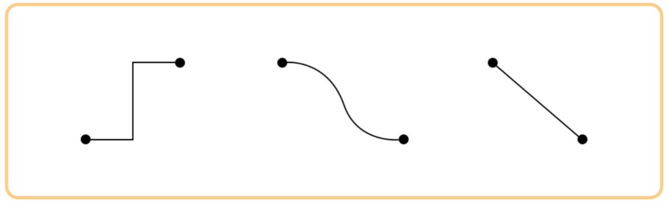


3-1
2. 평면도형
suh_h_0301_02_0002_401_1
02 선의 종류에는 어떤 것이 있을까요
Θ Description & Function
문제 1
문제 2
문제 3
문제 4
문제 5
문제 6
문제 7
문제 8
기존 개발물 활용(4~8번)
https://cdata2.tsherpa.co.kr/tsherpa/MultiMedia/Flash/2020/curri/index.html?flashxmlnum=yuni4856&classa=A8-C1-31-MM-MM-04-03-02-0-0-0-0&classno=MM_31_04/suh_0301_02_0002/suh_0301_02_0002_401_1.html
선분을 찾아 표 하시오.

Slide 22
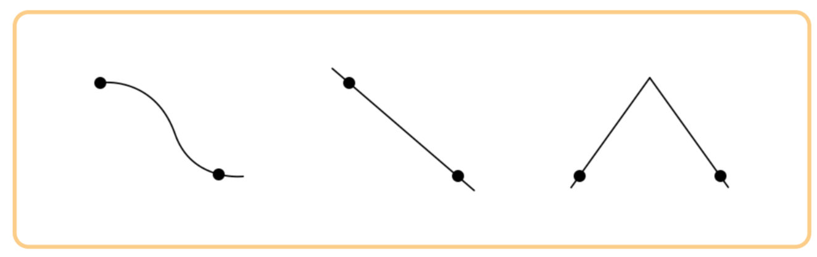
3-1
2. 평면도형
suh_h_0301_02_0002_401_1
02 선의 종류에는 어떤 것이 있을까요
Θ Description & Function
문제 1
문제 2
문제 3
문제 4
문제 5
문제 6
문제 7
문제 8
기존 개발물 활용(4~8번)
https://cdata2.tsherpa.co.kr/tsherpa/MultiMedia/Flash/2020/curri/index.html?flashxmlnum=yuni4856&classa=A8-C1-31-MM-MM-04-03-02-0-0-0-0&classno=MM_31_04/suh_0301_02_0002/suh_0301_02_0002_401_1.html
직선을 찾아 표 하시오.

Slide 23

3-1
2. 평면도형
suh_h_0301_02_0002_401_1
02 선의 종류에는 어떤 것이 있을까요
Θ Description & Function
문제 1
문제 2
문제 3
문제 4
문제 5
문제 6
문제 7
문제 8
1. 기존 개발물 활용(4~8번)
https://cdata2.tsherpa.co.kr/tsherpa/MultiMedia/Flash/2020/curri/index.html?flashxmlnum=yuni4856&classa=A8-C1-31-MM-MM-04-03-02-0-0-0-0&classno=MM_31_04/suh_0301_02_0002/suh_0301_02_0002_401_1.html
2. 그림 수정 있음. 기존 그림 활용해서 선 길이 조정.
도형의 이름을 써 보시오.
#2
ㄱ
ㄷ
ㄹ
ㅁ
ㅂ
ㄴ
선분 ㄱㄴ
(또는 선분 ㄴㄱ)
직선 ㅁㅂ
(또는 직선 ㅂㅁ)
반직선 ㄹㄷ

Slide 24
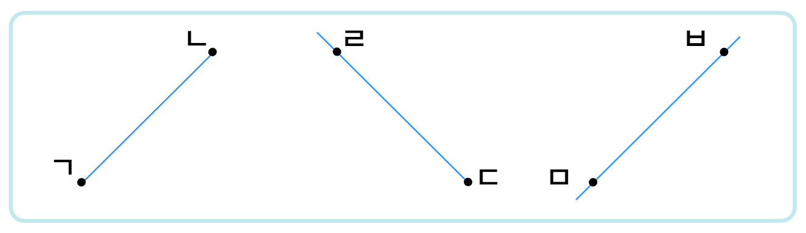
3-1
2. 평면도형
suh_h_0301_02_0002_401_1
02 선의 종류에는 어떤 것이 있을까요
Θ Description & Function
문제 1
문제 2
문제 3
문제 4
문제 5
문제 6
문제 7
문제 8
기존 개발물 활용(4~8번)
https://cdata2.tsherpa.co.kr/tsherpa/MultiMedia/Flash/2020/curri/index.html?flashxmlnum=yuni4856&classa=A8-C1-31-MM-MM-04-03-02-0-0-0-0&classno=MM_31_04/suh_0301_02_0002/suh_0301_02_0002_401_1.html
2. 파란색 정답 선은 처음에 보이지 않음. 정답 확인 클릭 시 나타남. <전자저작물과 동일 기능> 2_1_10.html 한대희 3-1 지도서\app\resource\contents\lesson02\ops\2
3. 지시문 약물 - 볼드 : 드래그, 그어
점을 이용하여 선분 ㄱㄴ, 반직선 ㄷㄹ, 직선 ㅁㅂ을 그어 보시오.
#3
드래그하여 그어 보세요.
i
#2
#2
#2

Slide 25
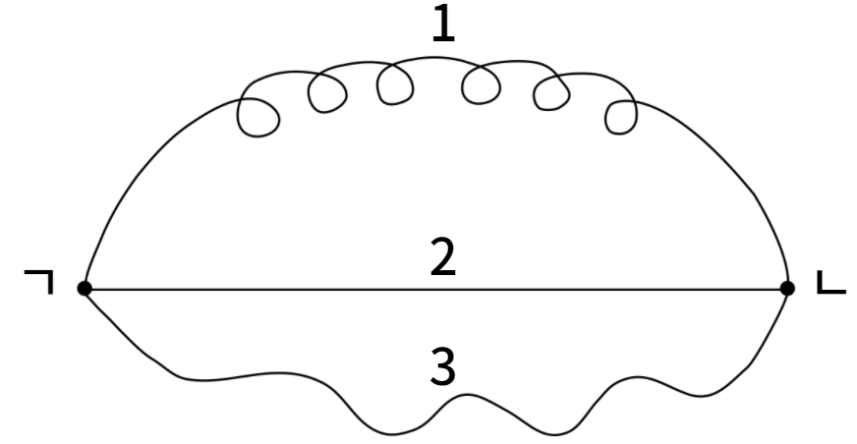
3-1
2. 평면도형
suh_h_0301_02_0002_401_1
02 선의 종류에는 어떤 것이 있을까요
Θ Description & Function
문제 1
문제 2
문제 3
문제 4
문제 5
문제 6
문제 7
문제 8
1. 기존 개발물 활용(4~8번)
https://cdata2.tsherpa.co.kr/tsherpa/MultiMedia/Flash/2020/curri/index.html?flashxmlnum=yuni4856&classa=A8-C1-31-MM-MM-04-03-02-0-0-0-0&classno=MM_31_04/suh_0301_02_0002/suh_0301_02_0002_401_1.html
점 ㄱ, ㄴ을 여러 가지 선으로 이었습니다. 선분을 고르시오.
2

